Slide 1
НОМИНАЦИЯ
«ЛУЧШАЯ ПЛОЩАДКА ДЛЯ РАЗВИТИЯ СОБЫТИЙНОГО ТУРИЗМА».
ПОДНОМИНАЦИЯ
«МУЗЕЙНО-ВЫСТАВОЧНЫЕ КОМПЛЕКСЫ»

Slide 2
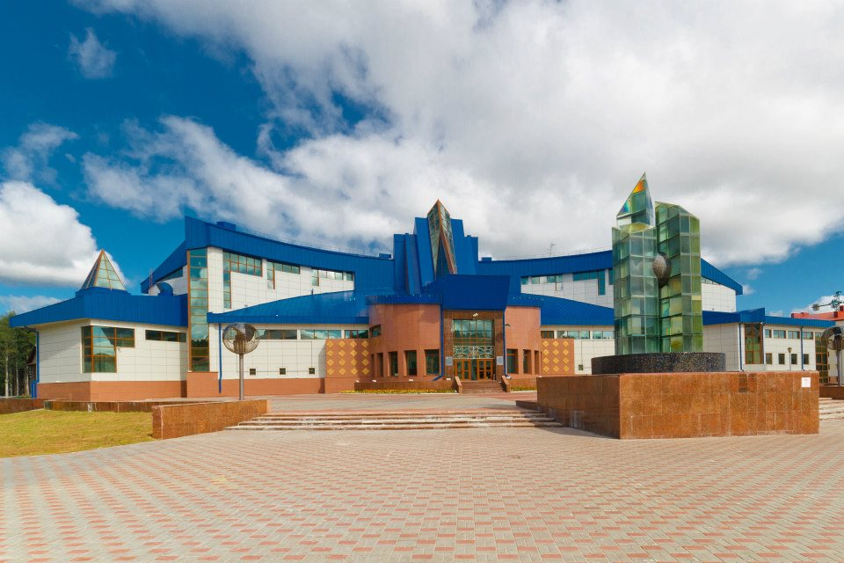
Музей геологии, нефти и газа – единственный государственный «нефтяной» музей на территории российской федерации,
был открыт для посетителей в 2003 году

Slide 3
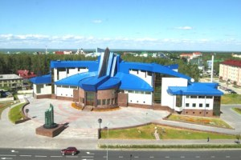
Музей геологии, нефти и газа
Здание Музея геологии нефти и газа является одной из достопримечательностей столицы нефтяного края. Оно напоминает огромную друзу кварца, символизирующую богатство и разнообразие природных недр региона вопреки общепринятому мнению о преимуществах углеводородных ресурсов.

Slide 4
инфраструктура
БУ «Музей геологии, нефти и газа»
Музей обладает развитой инфраструктурой, позволяющей проводить
мероприятия разного уровня: от городского до международного.
Помещения, используемые в качестве площадок для организации и
проведения мероприятий:
Конференц-зал;
Атриум;
Экспозиционные залы;
Учебный класс;
«Зимний сад».

Slide 5
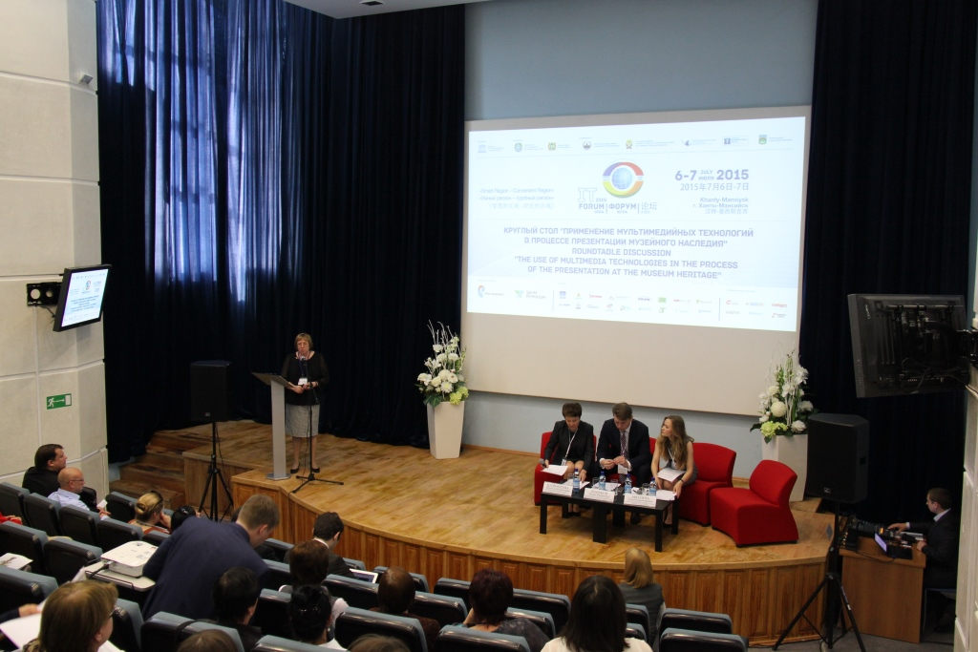
инфраструктура
БУ «Музей геологии, нефти и газа»
КОНФЕРЕНЦ-ЗАЛ
- 100 посадочных мест;
- мягкие кресла оборудованы выдвижными столиками;
- видео-проектор;
- экран 3,5*5,05 м.;
- 2 дополнительных экрана;
- акустическая система;
Общая площадь – 154 кв.м.

Slide 6
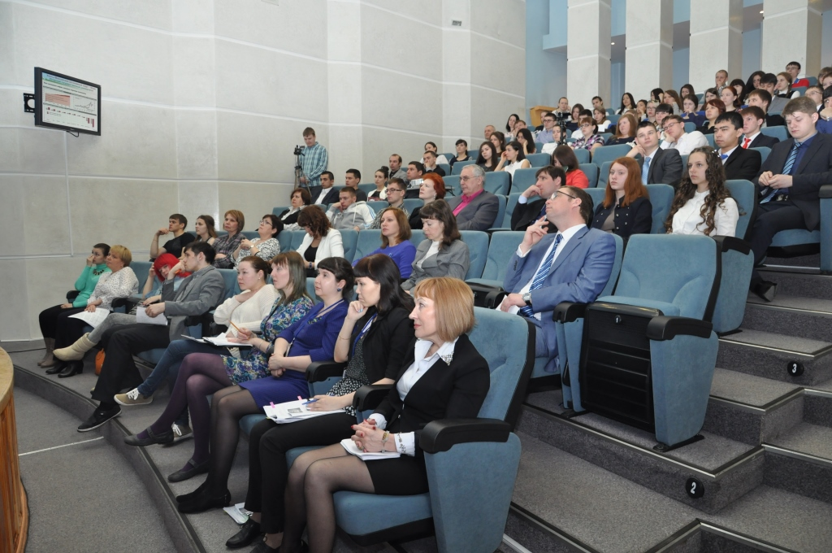
инфраструктура
БУ «Музей геологии, нефти и газа»
КОНФЕРЕНЦ-ЗАЛ
В зале проводятся конференции, круглые столы, творческие встречи, музейные лектории и другие культурные и деловые мероприятия, участники которых отмечают особую атмосферу уюта и комфорта.

Slide 7
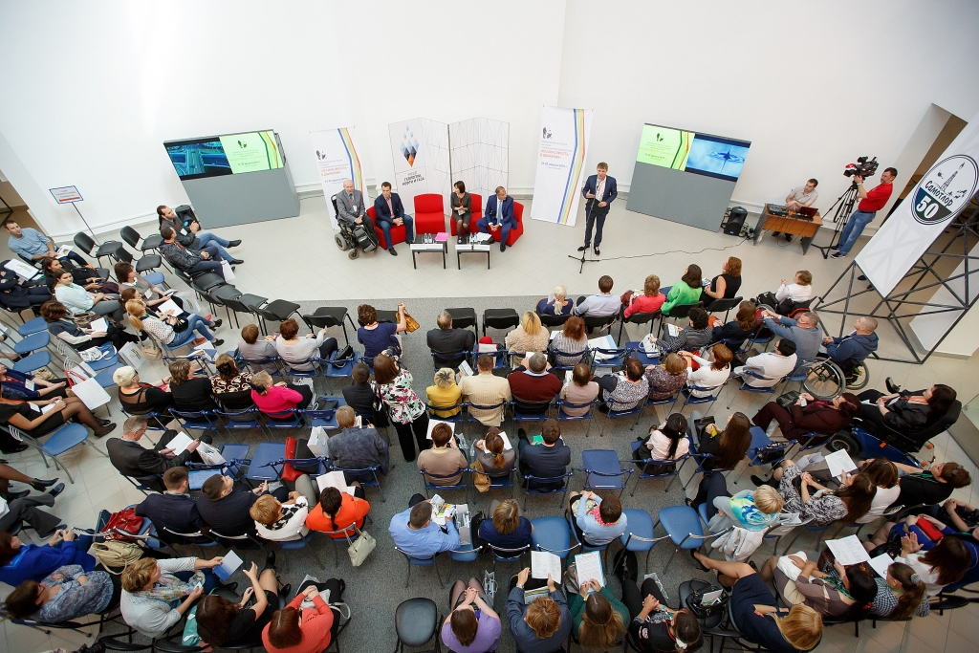
инфраструктура
БУ «Музей геологии, нефти и газа»
АТРИУМ
Вмещает около 200 человек единовременно.
Высота потолков – около 12 м, что визуально создает ощущение огромного пространства,
наполненного светом и воздухом.
Общая площадь – 363 кв. м.

Slide 8
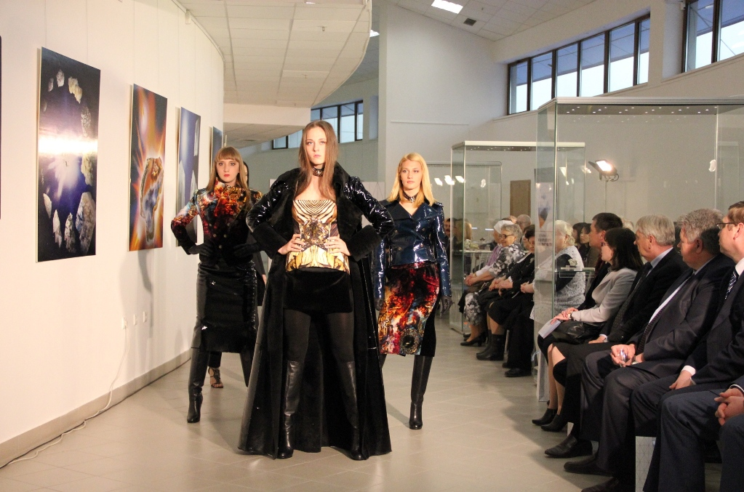
инфраструктура
БУ «Музей геологии, нефти и газа»
ЭКСПОЗИЦИОННЫЕ ЗАЛЫ
На четырех этажах музея в просторных экспозиционных залах размещены выставки.
Нестандартным методом демонстрации музейного предмета стали показы коллекций «Алмаз Победы» и «Сделано на Родине» в экспозициях музея от
АУ «Международный центр моды».
Зрителями каждого дефиле стали 50 человек.

Slide 9
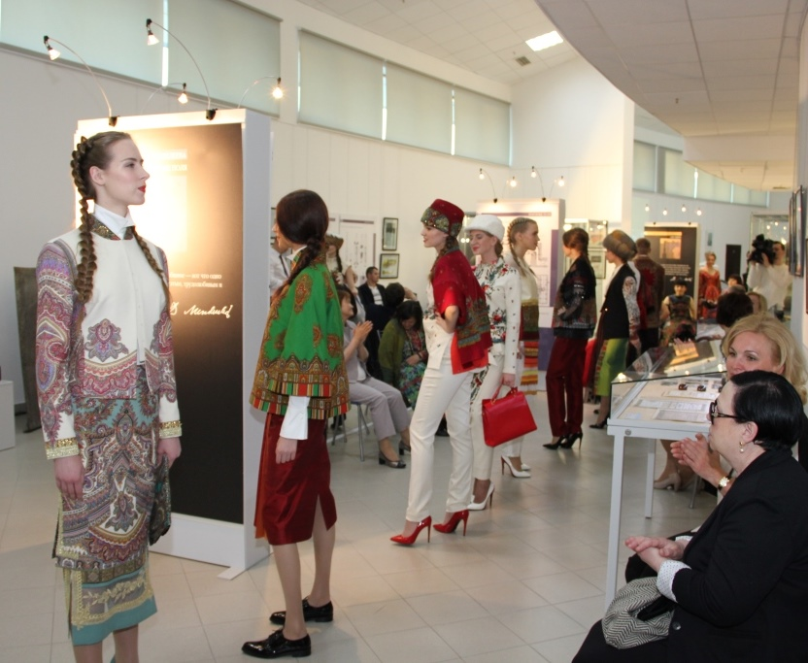
инфраструктура
БУ «Музей геологии, нефти и газа»
ЭКСПОЗИЦИОННЫЕ ЗАЛЫ
Представительские костюмы «Сделано на Родине» по мотивам русского народного костюма и костюмов народов ханты и манси была представлена на Евразийском конкурсе Высокой моды национального костюма
«Этно-Эрато» в Москве и заняла
I место в номинации «Этнические мотивы в современном костюме».

Slide 10
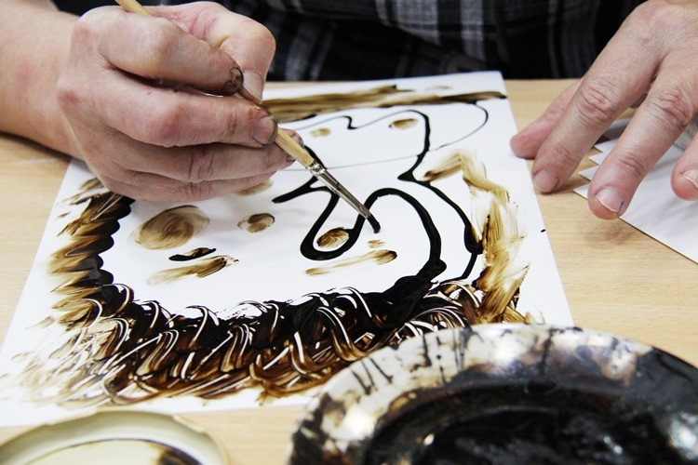
инфраструктура
БУ «Музей геологии, нефти и газа»
ЭКСПОЗИЦИОННЫЕ ЗАЛЫ
Музей может быть площадкой для экспонирования передвижных выставок. Так, в 2014 году в музее демонстрировались работы тюменской художницы Альфеи Мухаметовой «Рисунки нефтью» (член Союза художников России, член международной ассоциации АИАП ЮНЕСКО, Заслуженный работник культуры РФ). Картины уникальны, потому что выполнены с помощью нетрадиционной техники нефтью.

Slide 11
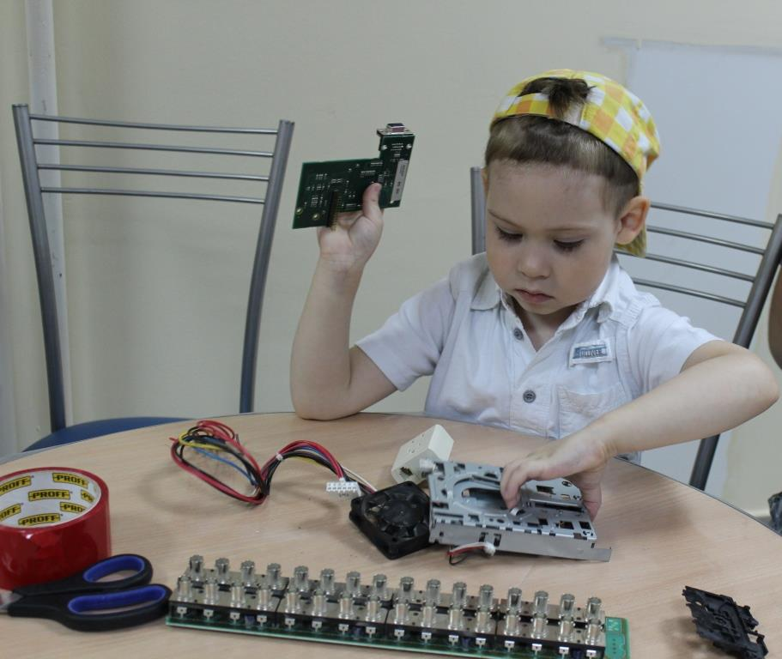
инфраструктура
БУ «Музей геологии, нефти и газа»
УЧЕБНЫЕ КЛАССЫ
В музее работают оборудованные учебные классы для проведения музейно-педагогических занятий.
Круглогодично в Музей геологии, нефти и газа приходят дети дошкольного возраста, школьники и студенты. Для них организованы программы, позволяющие раскрыть творческие способности, углубить знания, полученные в учебных заведениях, определиться с выбором профессии, больше узнать об истории родного края.

Slide 12
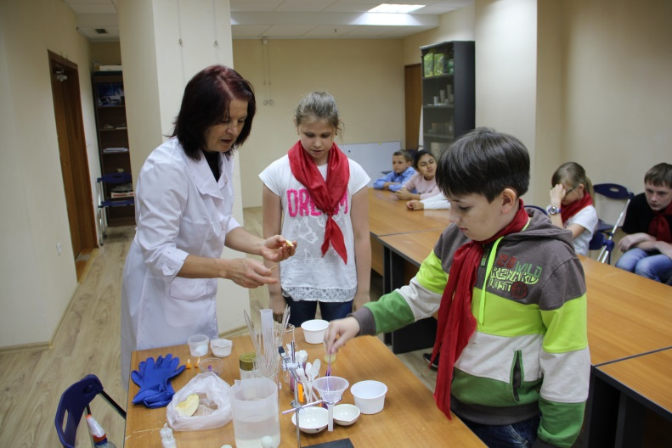
инфраструктура
БУ «Музей геологии, нефти и газа»
УЧЕБНЫЙ КЛАСС. ЛАБОРАТОРИЯ
В просторном классе, рассчитанном на группу до 50-ти человек, проводятся музейные занятия по физике, химии, истории, конструированию, естествознанию, экологии. Кабинет оснащен необходимыми техническими устройствами, аппаратурой и приспособлениями, а также реагентами для организации и проведения экспериментов и опытов.

Slide 13
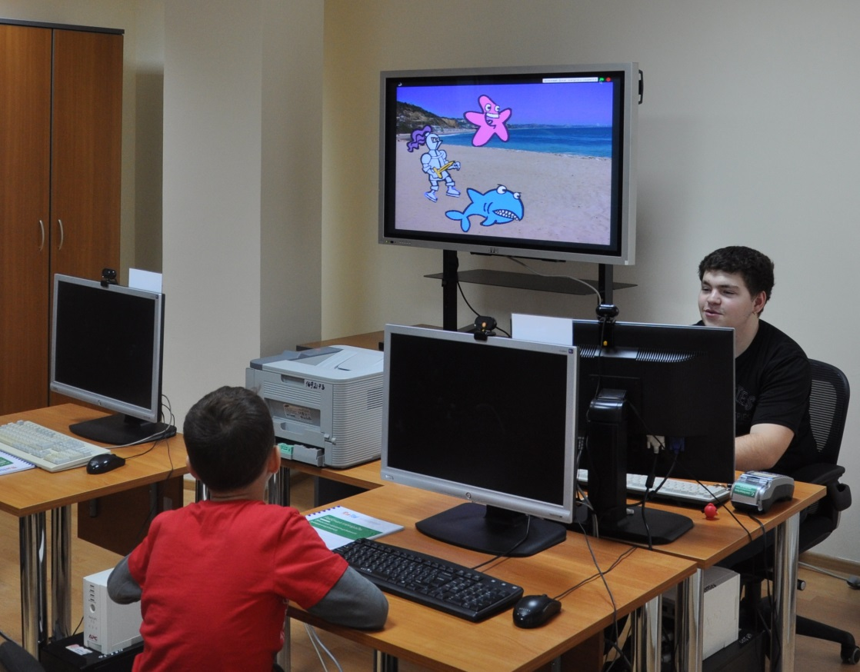
инфраструктура
БУ «Музей геологии, нефти и газа»
УЧЕБНЫЙ КЛАСС. АУДИТОРИЯ.
В классе 10 рабочих мест. Аудитория оснащена компьютерами, установлен принтер, плазменная панель, веб-камера для проведения видео-конференций. Наиболее популярные занятия в аудитории – основы мульт-программирования и робототехники. Уроки ведет студент Югорского Государственного Университета.

Slide 14
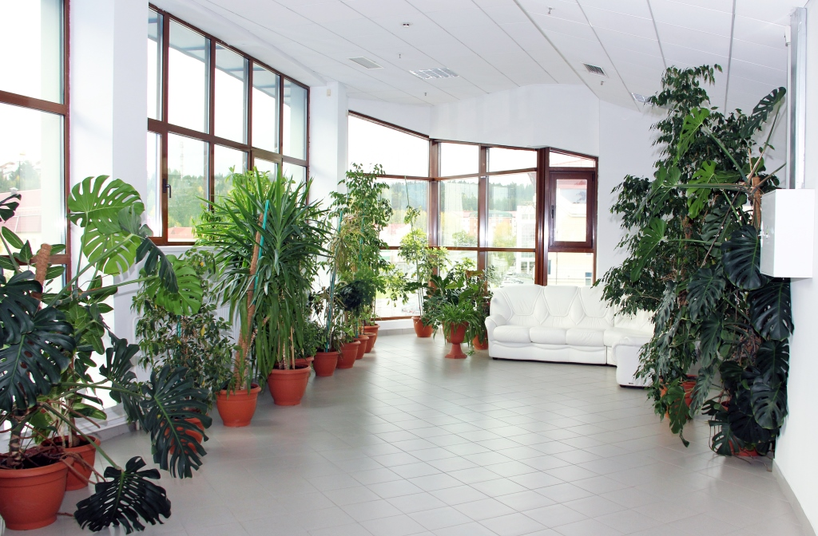
инфраструктура
БУ «Музей геологии, нефти и газа»
ЗИМНИЙ САД
Уютное, наполненное зеленью и светом просторное помещение – отличная площадка для проведения закрытых приемов, презентаций, других особенных мероприятий. Вместимость – 30 человек.
Общая площадь – 109 кв.м.

Slide 15
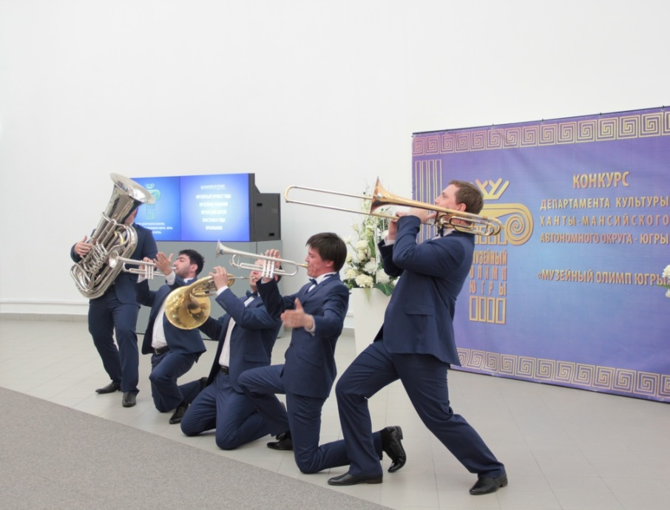
СОБСТВЕННЫЕ СОБЫТИЯ БУ «Музей геологии, нефти и газа»
В МУЗЕЕ ГЕОЛОГИИ, НЕФТИ И ГАЗА ЕЖЕГОДНО ПРОХОДИТ
22 СОБСТВЕННЫХ МЕРОПРИЯТИЯ
презентации выставок;
акции;
проекты;
творческие вечера;
конференции;
круглые столы;
встречи;
культурно-образовательные мероприятия;
Самые яркие из них представлены далее.

Slide 16
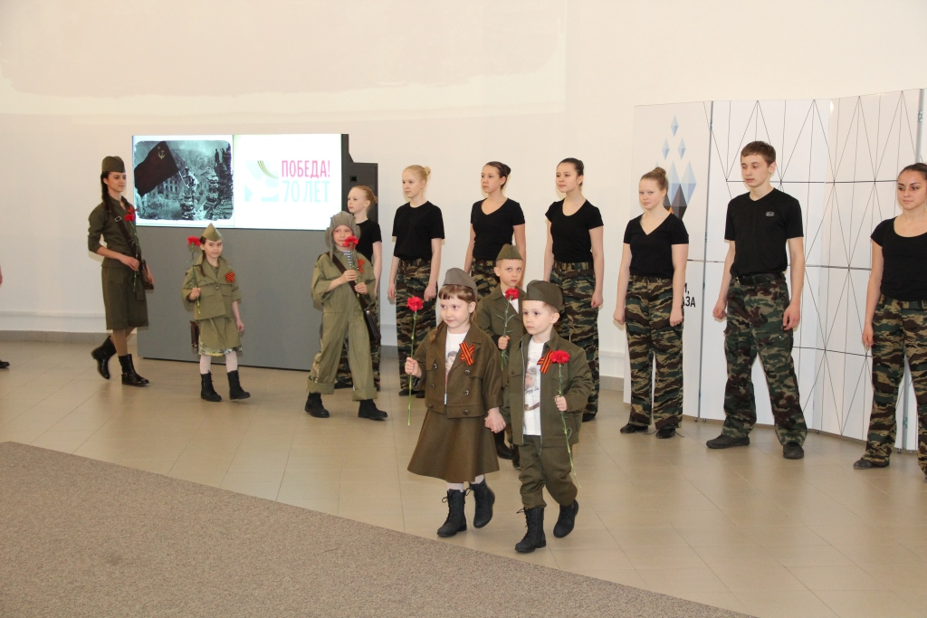
СОБСТВЕННЫЕ СОБЫТИЯ БУ «Музей геологии, нефти и газа»
ПРЕЗЕНТАЦИЯ ВЫСТАВКИ «ПОБЕДИТЕЛИ И ПОКОРИТЕЛИ».
На презентацию были приглашены ветераны Великой Отечественной войны и геологической отрасли. Трогательным творческим подарком для участников стало выступление танцевального коллектива, гармонично сочетавшего показ коллекции «Спасибо деду за Победу!» от «Международного центра моды». Количество участников – 120 человек.

Slide 17
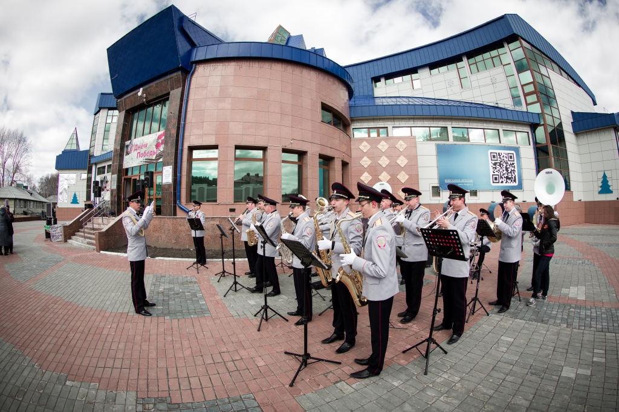
СОБСТВЕННЫЕ СОБЫТИЯ БУ «Музей геологии, нефти и газа»
ТВОРЧЕСКАЯ ПРОГРАММА «СОЛДАТСКИЙ ПРИВАЛ» .
Традиционная программа в честь Победы в Великой отечественной войне. На примузейной площади раздают настоящую солдатскую кашу, для гостей играет оркестр, выступают творческие коллективы города, проходит награждение победителей музейного интернет-конкурса «Письмо солдату. Из будущего в прошлое». Число участников – 1050 человек.

Slide 18
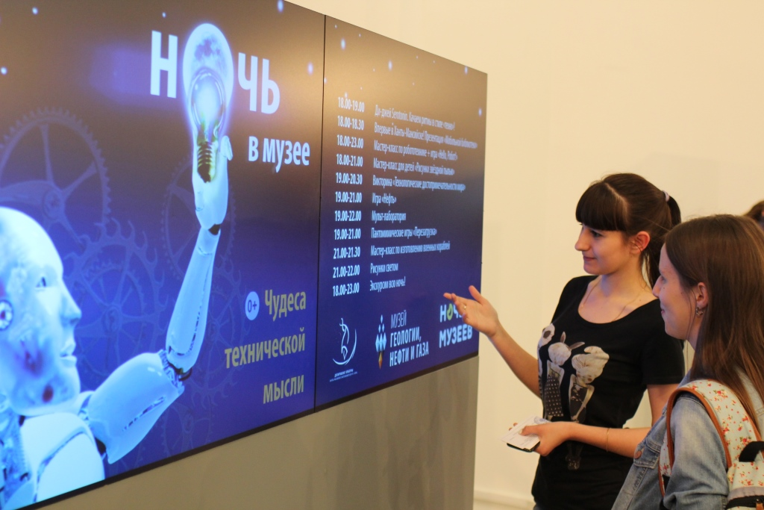
СОБСТВЕННЫЕ СОБЫТИЯ БУ «Музей геологии, нефти и газа»
МЕЖДУНАРОДНАЯ АКЦИЯ
«НОЧЬ В МУЗЕЕ». Ежегодно музей организует свою ночную акцию. В 2015 году для посетителей
работали площадки: рисунки светом; пантомима «Перезагрузка»; мобильная библиотека; робототех-ника; рисунки звездной пылью
и другие творческие мастер-классы.
В среднем, за ночь музей посещают порядка 2 000 человек.

Slide 19
СОБСТВЕННЫЕ СОБЫТИЯ БУ «Музей геологии, нефти и газа»
ЛЕТНЯЯ ПРОГРАММА «ПАПИНА ШКОЛА». Третье лето подряд необычная «Папина школа» встречает ребят со всей Югры. Занятия сочетают теоретические, наглядные и практические методы изучения природных процессов. Цель программы - помочь школьникам объективно оценить свои индивидуальные способности, а в дальнейшем сделать удачный выбор хорошей профессии лично для себя.
За лето 2015 года в «Папиной школе» приняли участие около 3 000 ребят.

Slide 20
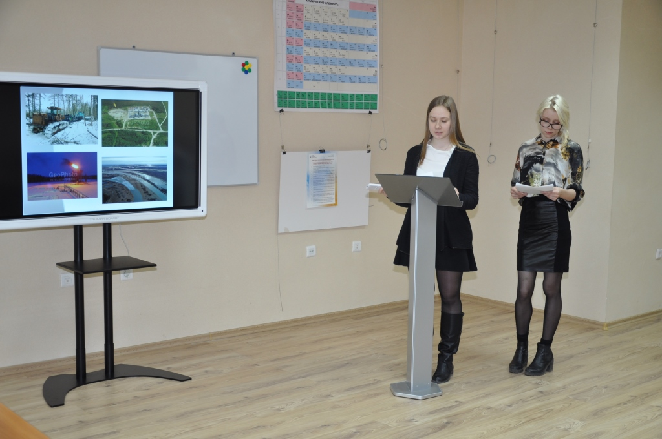
СОБСТВЕННЫЕ СОБЫТИЯ БУ «Музей геологии, нефти и газа»
РЕГИОНАЛЬНАЯ МОЛОДЕЖНАЯ КОНФЕРЕНЦИЯ ИМ.ШПИЛЬМАНА.
Ежегодная конференция, в которой принимают участие учащиеся старших классов и студенты Ханты-Мансийского автономного округа – Югры, аспиранты и молодые ученые. Цель - укрепление научного сотрудничества, развитие у студентов и школьников навыков самостоятельной работы с научной литературой. В конференции приняло участие 138 человек.

Slide 21
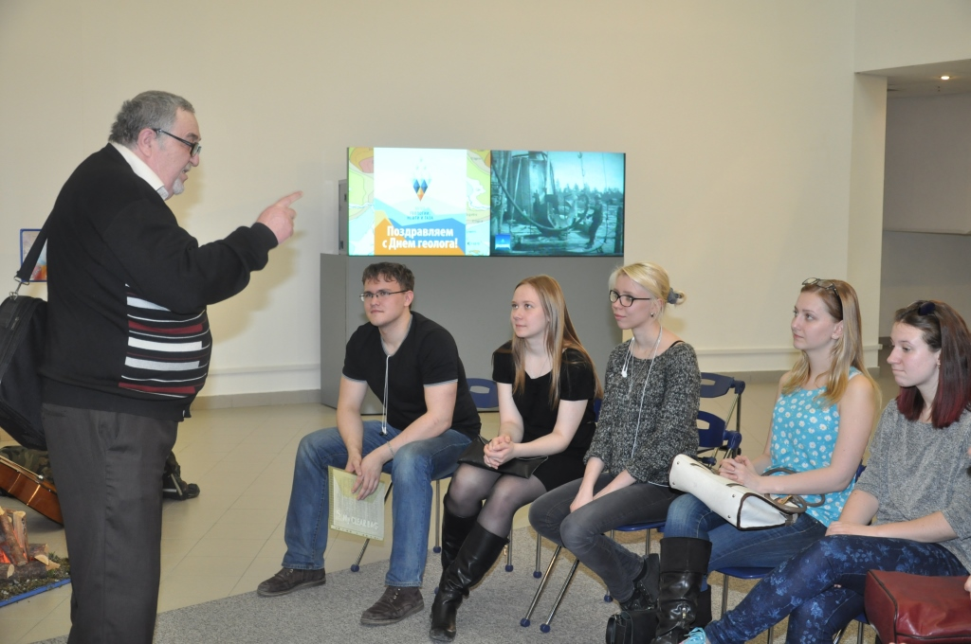
СОБСТВЕННЫЕ СОБЫТИЯ БУ «Музей геологии, нефти и газа»
ДЕНЬ ГЕОЛОГА.
Ставшее традиционным, ежегодное мероприятие в честь профессионального праздника. В программе мероприятия: театрализованные представления, музыкальные номера, круглый стол «Беседы не у костра», в рамках которого будущие геологи имеют уникальную возможность пообщаться с ветеранами отрасли.
Всего в мероприятии приняло участие 120 человек.

Slide 22
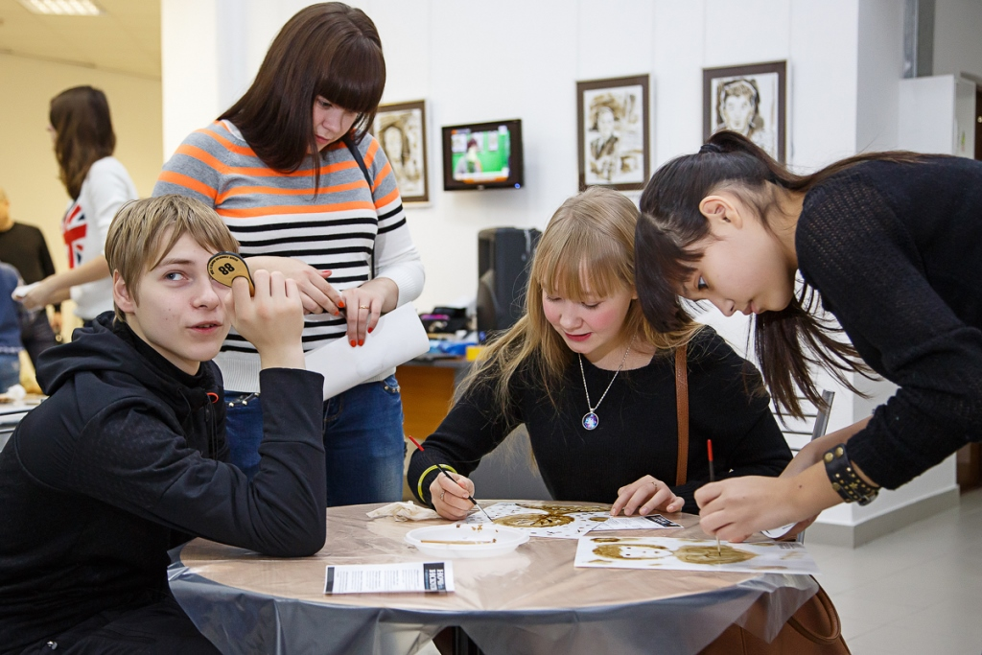
СОБСТВЕННЫЕ СОБЫТИЯ БУ «Музей геологии, нефти и газа»
НОЧЬ ИСКУССТВ.
Музей ежегодно проводит мероприятие в рамках всероссийской акции. Для гостей представлены творческие площадки, мастер-классы, живая музыка. Мы удивляем посетителей «Рисунками нефтью», выращиванием кристаллов, демонстрацией фильмов кино-клубе «Синема-ойл». За период проведения мероприятия музей посетило более 1000 человек.

Slide 23
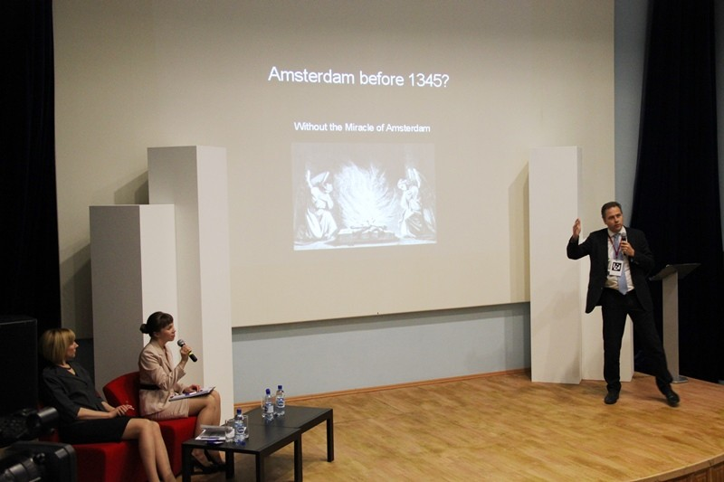
СОБСТВЕННЫЕ СОБЫТИЯ БУ «Музей геологии, нефти и газа»
I МЕЖДУНАРОДНАЯ КОНФЕРЕНЦИЯ «КОРПОРАТИВНЫЕ МУЗЕИ СЕГОДНЯ».
Организаторы: Российский комитет Международного совета музеев (ИКОМ), Музей геологии, нефти и газа, группа компаний Ascreen. Конференция стала частью мероприятий, посвященных 50-летию промышленной добычи нефти в Западной Сибири. Участниками стали более 80 человек: руководителей и работников музеев из разных регионов страны и представитель Нидерландов.

Slide 24
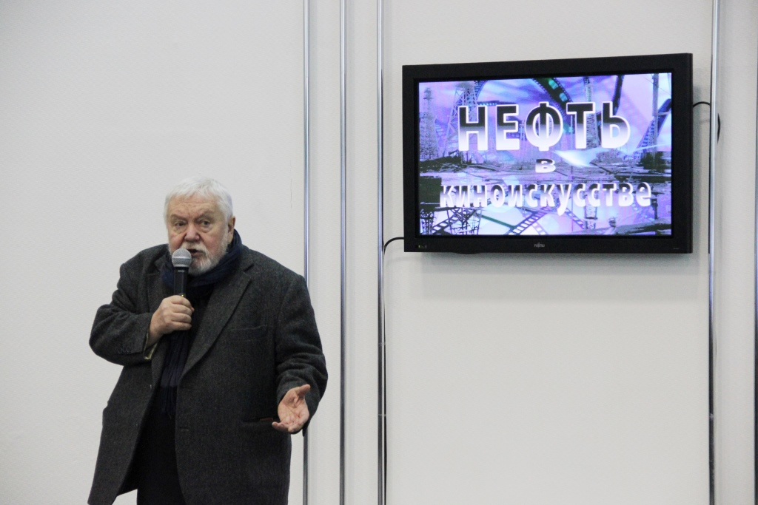
ВНЕШНИЕ СОБЫТИЯ, ПРОВЕДЕННЫЕ НА ПЛОАЩДКЕ БУ «Музей геологии, нефти и газа»
XII Международный фестиваль кинематографических дебютов «Дух огня».
В 2014 году в музее прошёл круглый стол «Нефть в киноискусстве», на котором выступил Президент фестиваля Сергей Соловьев. В ходе встречи был представлен документальный сюжет, повествующий о первом газовом фонтане в Березовском районе, об открытии нефти в Югре в далеком 1953 году.

Slide 25
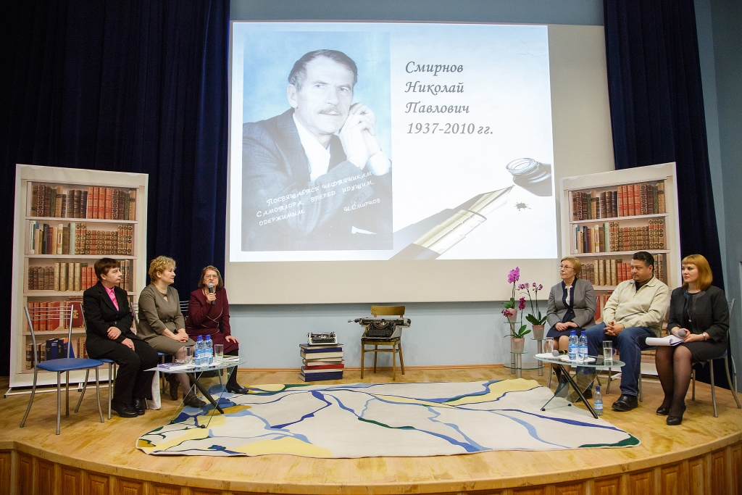
СОБСТВЕННЫЕ СОБЫТИЯ БУ «Музей геологии, нефти и газа»
ЛИТЕРАТУРНАЯ ГОСТИНАЯ.
Традиционные творческие вечера посвящены югорским писателям, в чьих произведениях отражено нефтегазовое и геологическое освоение округа.
Героями «Гостиных» стали Борис Мазуров, Владимир Сафонов, Эмма Зарипова, Николай Смирнов. Участники встречи – начинающие и именитые журналисты, студенты, общественные объединения и ветераны нефтегазовой отрасли. В «Литературной гостиной» принимают участие около 100 человек.

Slide 26
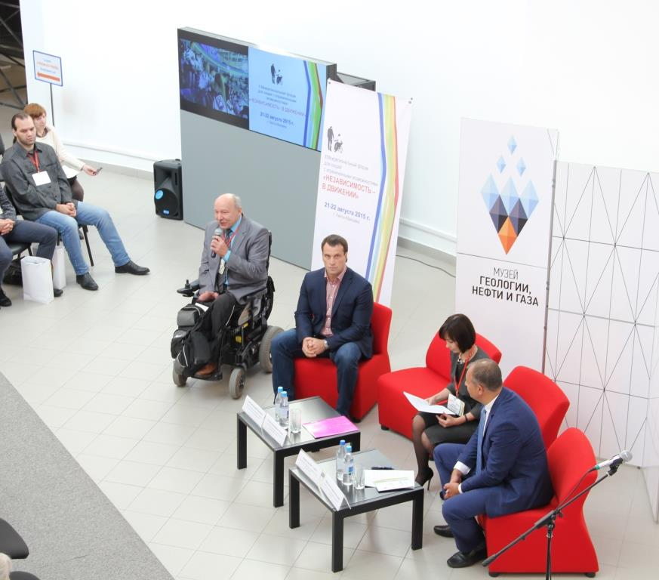
ВНЕШНИЕ СОБЫТИЯ, ПРОВЕДЕННЫЕ НА ПЛОАЩДКЕ БУ «Музей геологии, нефти и газа»
II МЕЖРЕГИОНАЛЬНЫЙ ФОРУМ ДЛЯ ЛЮДЕЙ С ОГРАНИЧЕННЫМИ ВОЗМОЖНОСТЯМИ.
Музей был выбран площадкой для проведения межрегионального форума «Независимость – в движении», поскольку является самым доступным среди учреждений культуры в Ханты-Мансийске. Инфраструктура музея позволила организовать работу 3-х площадок и мастер-класса для более чем 150 человек единовременно.

Slide 27
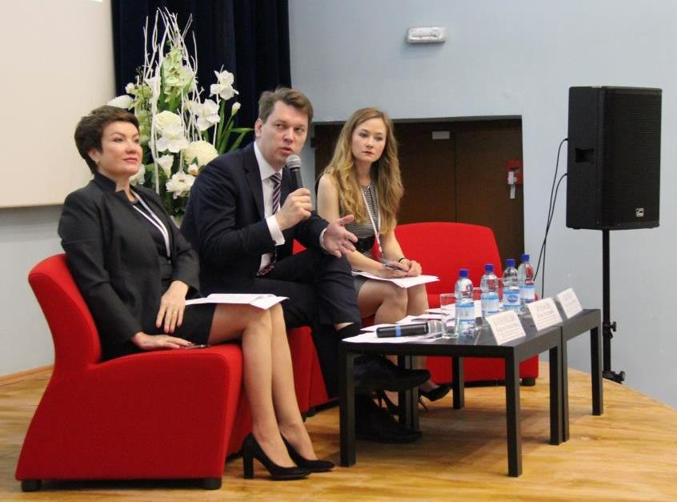
ВНЕШНИЕ СОБЫТИЯ, ПРОВЕДЕННЫЕ НА ПЛОАЩДКЕ БУ «Музей геологии, нефти и газа»
МЕЖДУНАРОДНЫЙ IT-ФОРУМ.
В рамках VII Международного ИТ-Форума с участием стран БРИКС и ШОС в музее прошел круглый стол «Место мультимедийных технологий в процессе презентации музейного наследия», одним из модераторов которого выступил заместитель директора Департамента управления делами Министерства культуры РФ Вадим Ваньков. В круглом столе приняло участие около 80 человек.

Slide 28
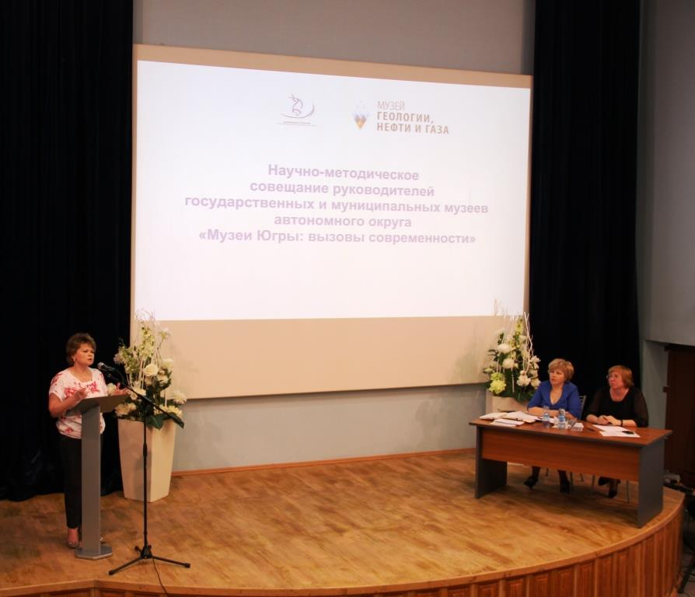
ВНЕШНИЕ СОБЫТИЯ, ПРОВЕДЕННЫЕ НА ПЛОАЩДКЕ БУ «Музей геологии, нефти и газа»
НАУЧНО-МЕТОДИЧЕСКОЕ СОВЕЩАНИЕ РУКОВОДИТЕЛЕЙ ГОСУДАРСТВЕННЫХ И МУНИЦИПАЛЬНЫХ МУЗЕЕВ.
Программа мероприятия включала:
совещание «Музеи: вызовы современности»;
награждение участников окружного конкурса «Музейный олимп Югры»;
дефиле АУ «Международный центр моды» в экспозиции «Тобольский гений России».
Участниками совещания стали 80 человек.

Slide 29
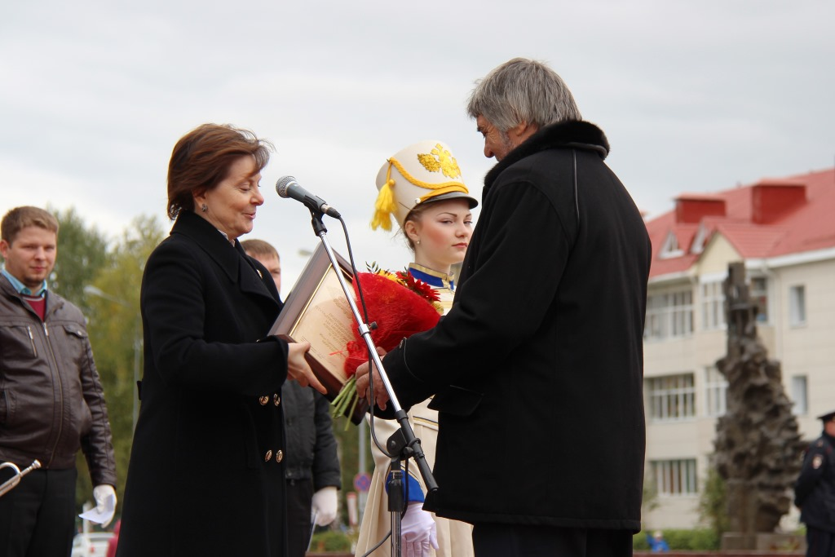
ВНЕШНИЕ СОБЫТИЯ, ПРОВЕДЕННЫЕ НА ПЛОАЩДКЕ БУ «Музей геологии, нефти и газа»
ДЕНЬ РАБОТНИКОВ НЕФТЯНОЙ И ГАЗОВОЙ ПРОМЫШЛЕННОСТИ.
Ежегодно на площади музея проходит торжественное открытие памятных знаков на мемориале «Звёзды Югры» людям, внесшим большой личный
вклад в развитие региона. Героев мемориала традиционно поздравляет Губернатор автономного округа и представители Правительства РФ.
Число участников мероприятия – около 1000 человек.

Slide 30
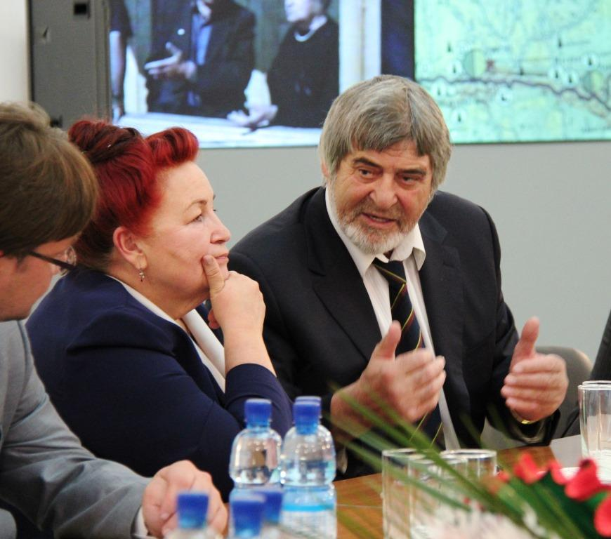
ВНЕШНИЕ СОБЫТИЯ, ПРОВЕДЕННЫЕ НА ПЛОАЩДКЕ БУ «Музей геологии, нефти и газа»
ДЕНЬ РАБОТНИКОВ НЕФТЯНОЙ И ГАЗОВОЙ ПРОМЫШЛЕННОСТИ.
После открытия новых «Звёзд Югры», в музее проходит круглый стол «Беседы не у костра», в котором принимают участие выдающиеся деятели и ветераны нефтегазовой отрасли, студенты, представители общественных организаций и Правительства Ханты-Мансийского автономного округа – Югры.

Slide 31
ПЕРСПЕКТИВЫ РАЗВИТИЯ БУ «Музей геологии, нефти и газа»
1. Создание постоянной экспозиции .
2. Расширение межрегиональных и международных партнерских связей с целью обмена опытом и создания новых совместных проектов.
3. Разработка и внедрение новых форм взаимодействия с целевыми группами.
4. Развитие инфраструктуры музея: приобретение дополнительных современных мультимедийных технологий.
5. Внедрение новых видов услуг для повышения качества обслуживания посетителей музея.

Slide 32
Спасибо за внимание!
Приглашаем посетить Музей геологии, нефти и газа!
г. Ханты-Мансийск, ул. Чехова, 9.
muzgeo@muzgeo.ru
Тел.: +7 (3467) 33-32-72; факс: +7 (3467) 33-54-18
http://www.muzgeo.ru
Директор Кондратьева Татьяна Валентиновна

